Slide 1
2023年 YAMAHA
台灣電力工會福利處
優惠購車案
營業部 特販GR
2023.02.08

Slide 2
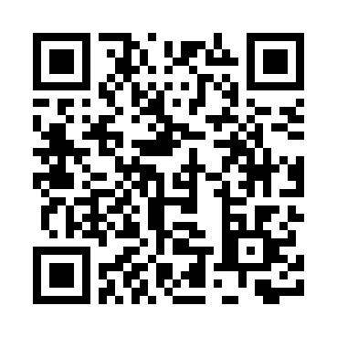
2023年台灣電力工會福利處優惠購車案
日期
2023年3/1(日)起~12/31(二)止 (須完成領牌)
對象
台電公司在職員工、直系親屬含配偶及退休員工本人(身份證明確認)
(每個身分限制購買1台)
機種
全機種(含原廠總代理進口車/依現有在庫為主)
優惠
凡於活動期間向全省YAMAHA經銷店購買YAMAHA新車,除原有販促優惠外
方式
加碼補助2,000元購車金
1.本專案購車由YAMAHA全國經銷店承辦，各地區店名請上官網查詢。
2.本專案須提供領牌行照/身分證/工會會員卡影本。
(配偶/直系親屬需另提供身分證影本)、車主存摺影本。
3.查證核對後,購車金以匯款方式至員工帳戶。
PS:但網路 購車、大賣場及出清促銷方案除外。
↓↓經銷據點查詢↓↓
台電福利處
會員買車
原販促不變
2,000元
購車金
享有

Slide 3
2023年台電工會福利處會員購車流程說明
1.原販促不變+員工購車優惠2,000元(匯款)
2.同現有販賣體制，全體通路適用
販社販賣
補助結算
表明身分、並提供證明
回報資料
會員
YAMAHA經專銷商
各區販賣公司
回報資料
YMT窗口
↓↓經銷據點查詢↓↓
加碼補助 匯款

Slide 4
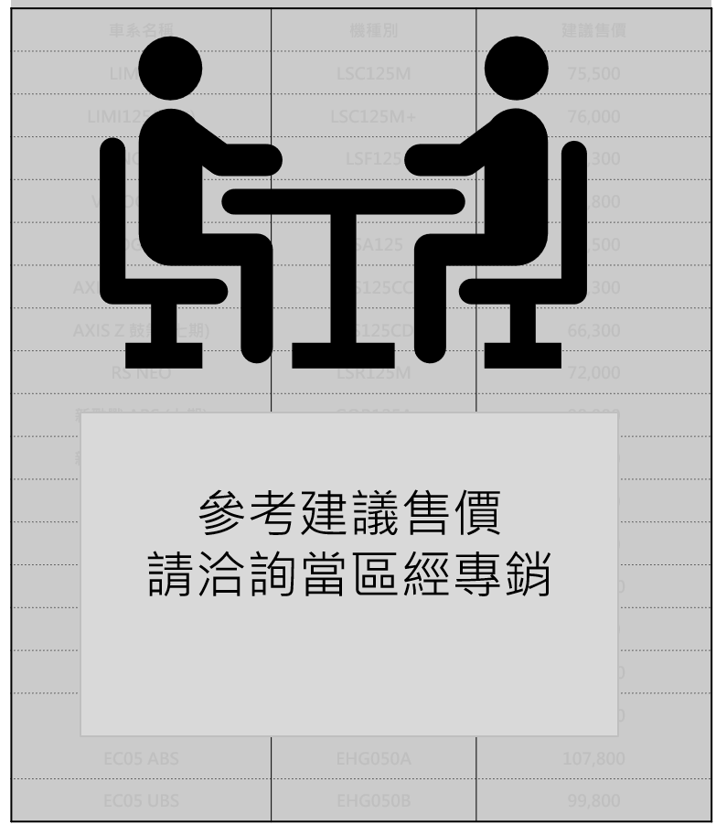
參考價格各區不同 請洽詢YAMAHA經專銷店
↓↓經銷據點查詢↓↓

Slide 5
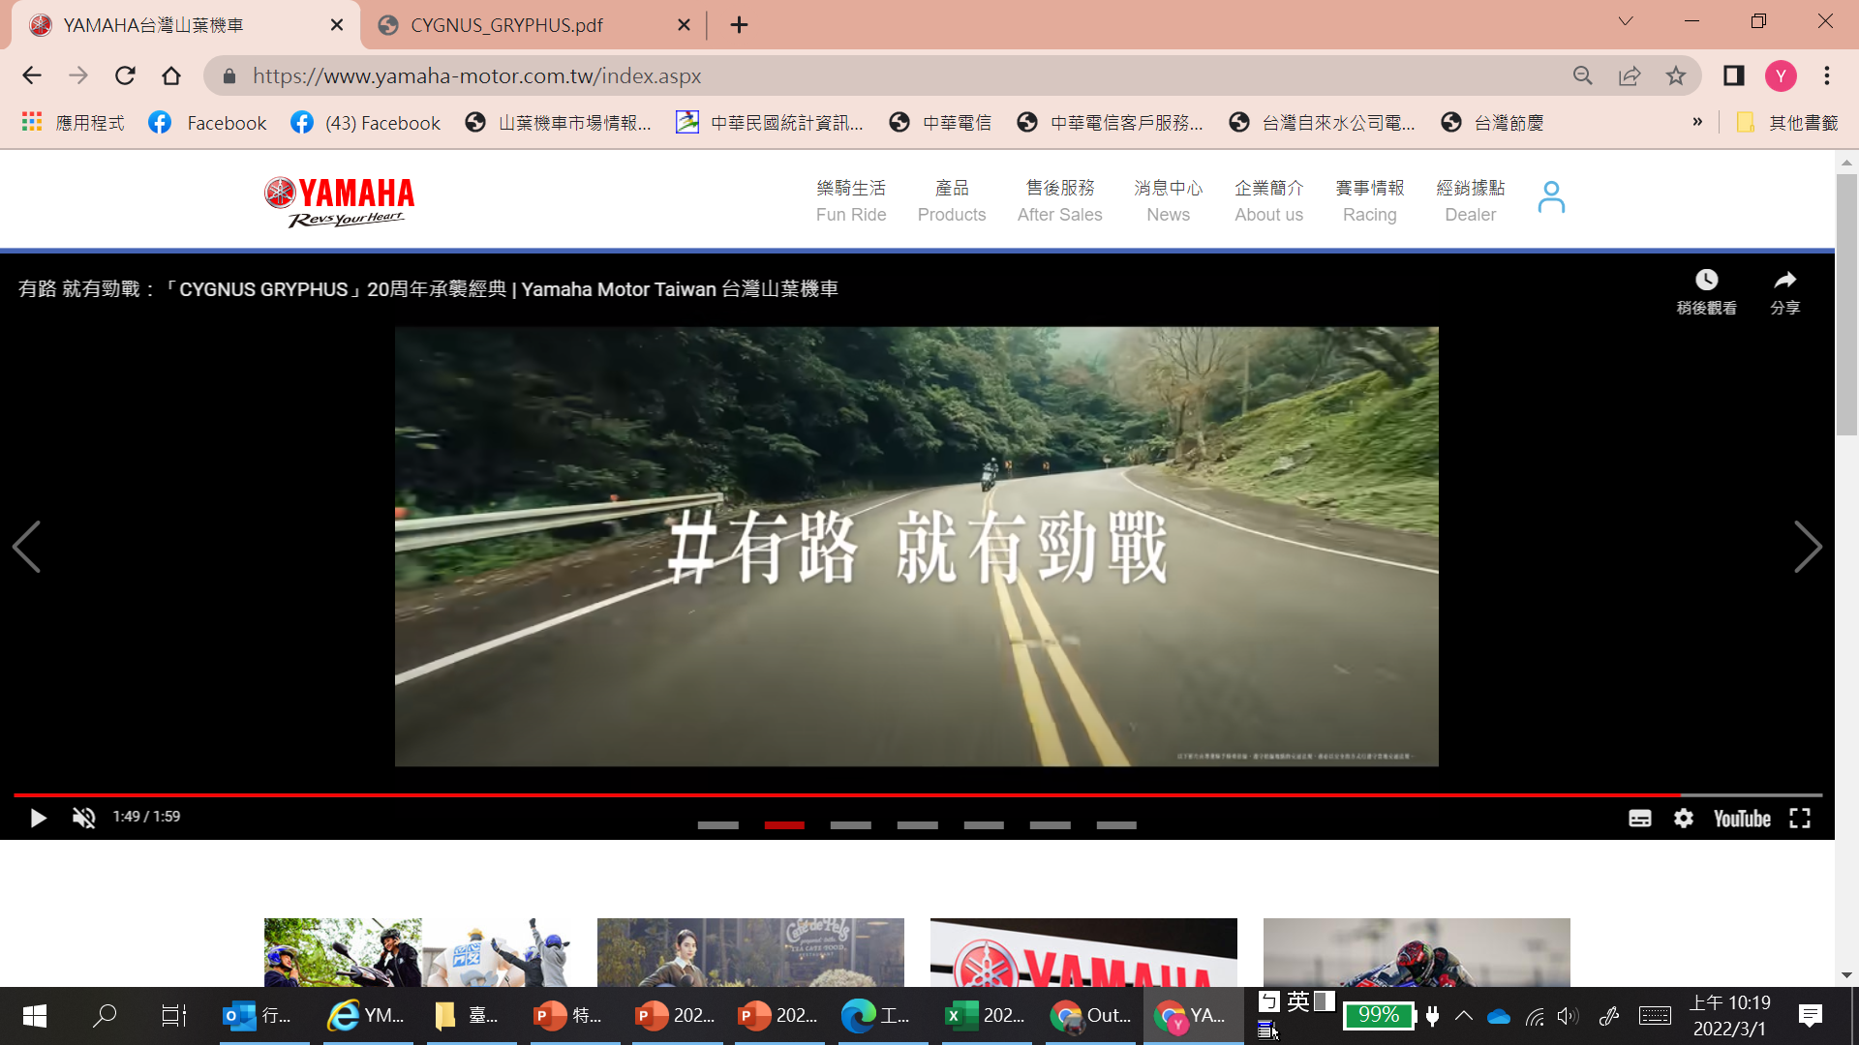
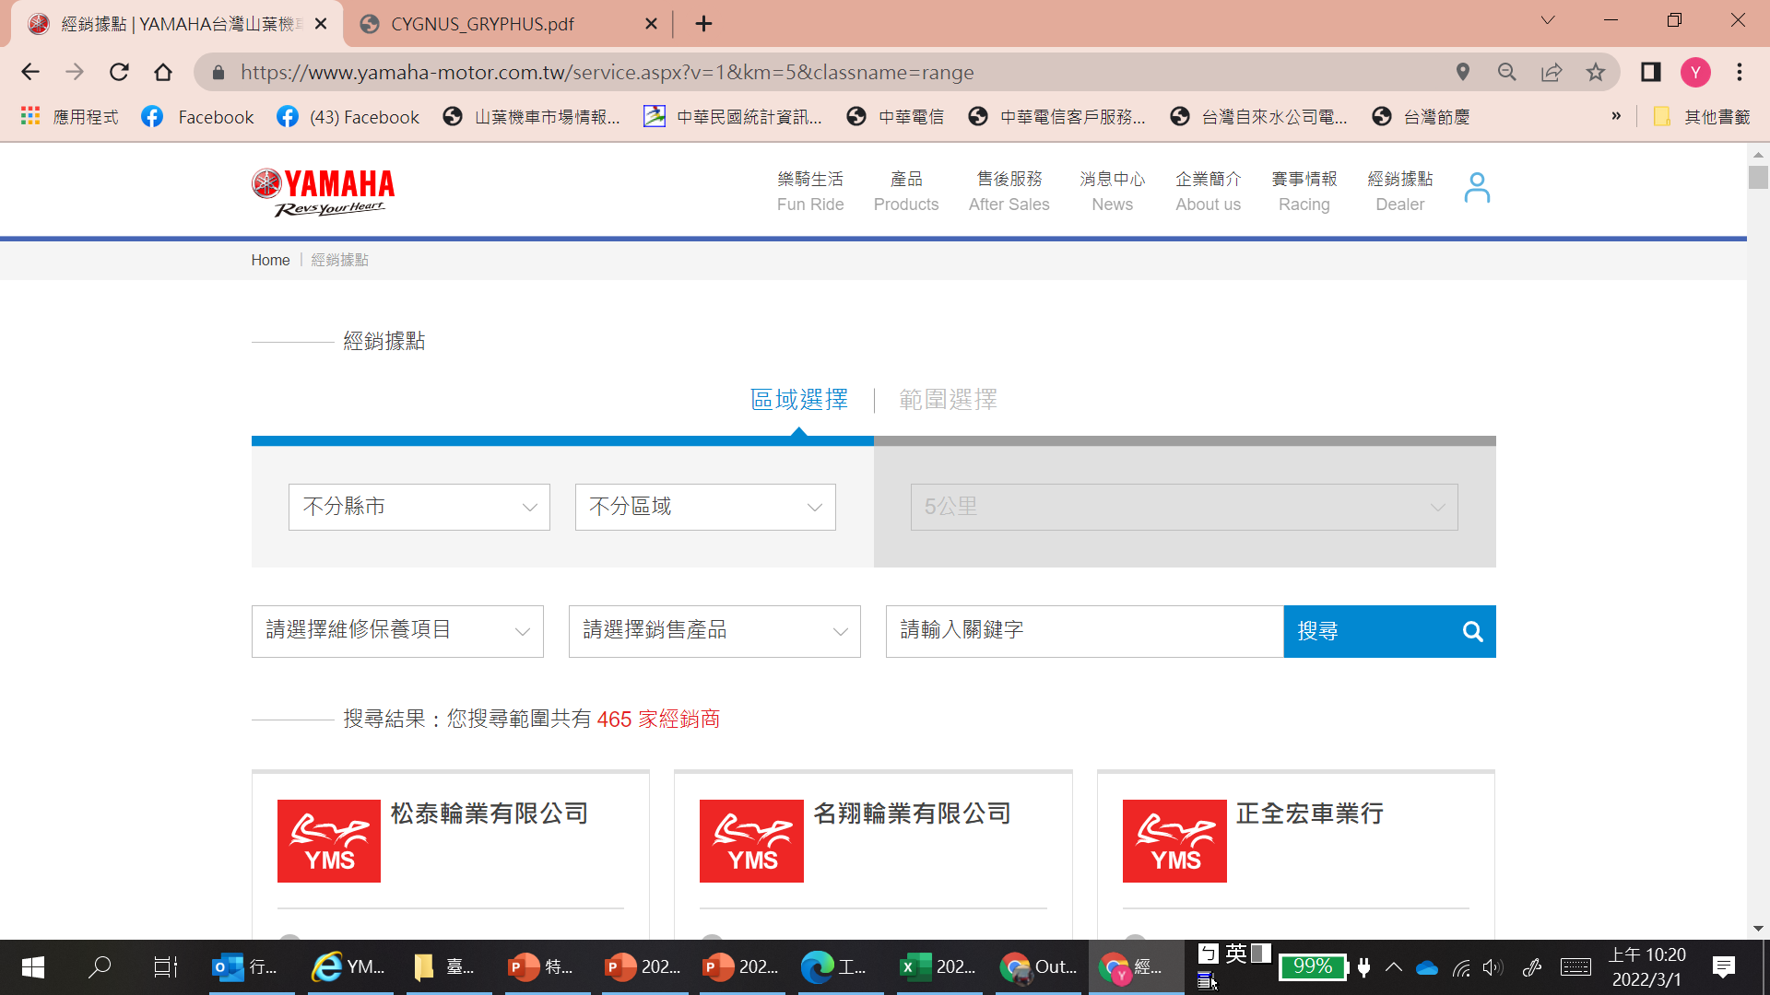
2023年區域聯絡窗口(上班時間9:00~17:00)
各區販賣公司聯絡窗口電話名冊
區域 | 縣市(不含外島) | 地址 | 電話 | 傳真 | 聯絡人(助理)
北區 | 基.宜.花.新北.北市 | 新北市中和區中山路二段313號 | 02-22477218 | 02-22468949 | 洪小姐
桃苗區 | 桃.竹.苗 | 平鎮市延平路2段130號2-3F | 03-4934048 | 03-4933134~5 | 李小姐
中區 | 台中.彰.投 | 台中市西屯區河南路四段71號 | 04-22543068 | 04-22543072 | 何小姐
南區 | 雲.嘉.南 | 台南市永康區中華路997號 | 06-2810412 | 06-2816630 | 謝小姐
高屏 | 高.屏.台東 | 高雄市大社區旗楠路26號 | 07-3511055 | 07-3551125 | 呂小姐
進口車 | 本島 | 新竹縣湖口鄉山葉路81號 | 03-5991111轉1714 |  | 陳先生
YAMAHA官網:(查詢各區域販賣店資訊)
https://www.yamaha-motor.com.tw/index.aspx

Slide 6
2023年台電工會福利處合作單位
企業名 | 會員數 | 地址 | 聯絡人
台灣電力工會福利處 | 28,500 | 100台北市中正區寧波東街2號 | 福利處 | 王為遠處長 劉姿岑 福利專員 | 聯絡電話： 02-23962555 轉209 傳真電話： 02- 23512282 | 網址: www.tplu.org.tw

Slide 7
Thank you!

